Slide 1
Портфолио
педагога

Slide 2
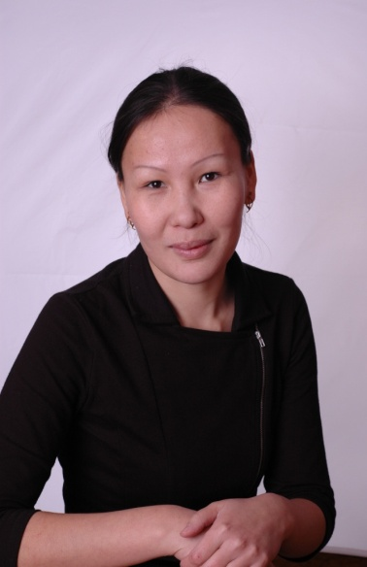
Общие сведения о педагоге
  Фамилия имя отчество: Гончикова Мария Леонидовна
Число месяц год рождения: 08.02.1982год
Наименование образовательного учреждения: Муниципальное автономное дошкольное образовательное учреждение детский сад «Колокольчик» № 64 г. Улан-Удэ
Занимаемая должность: воспитатель
Образование: высшее образование БГУ , 2013г.
Специальность: «Педагогика и методика начального образования».
Квалификация: «Учитель начальных классов
Общий стаж: 9лет
Стаж работы в данном учереждении:3 года

Slide 3
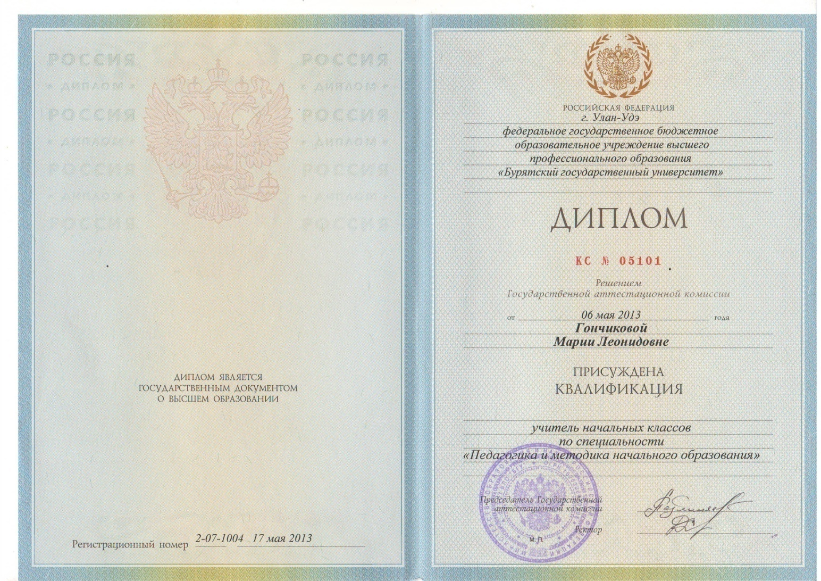
Копии дипломов об образовании

Slide 4
Повышение квалификации
БРИОП «Художественно-эстетическое воспитание детей дошкольного возраста в соответствии с ФГОС» И.А.Лыкова
БРИОП «Формирование предпосылок учебной деятельности в условиях предшкольного образования»
БРИОП «Проектирование социальной ситуации развития ребенка в условиях ДОО и семьи»
БРИОП «Программно-методическое обеспечение реализации ФГОС дошкольного образования»

Slide 5
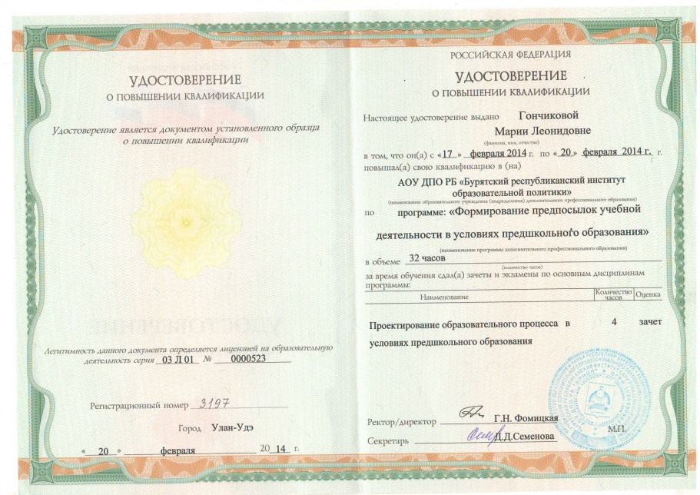
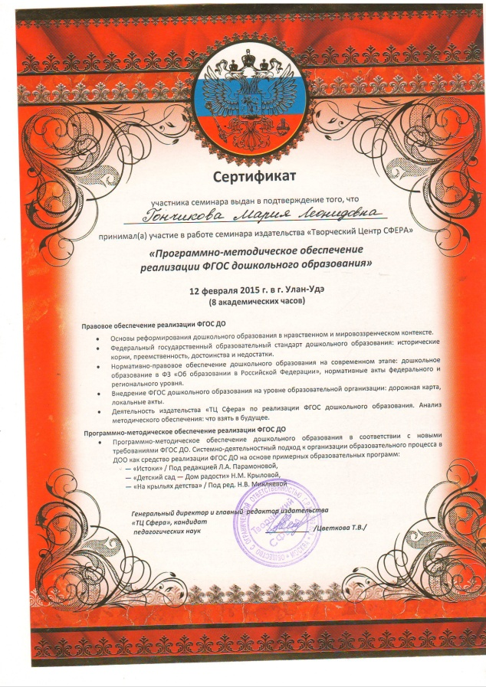
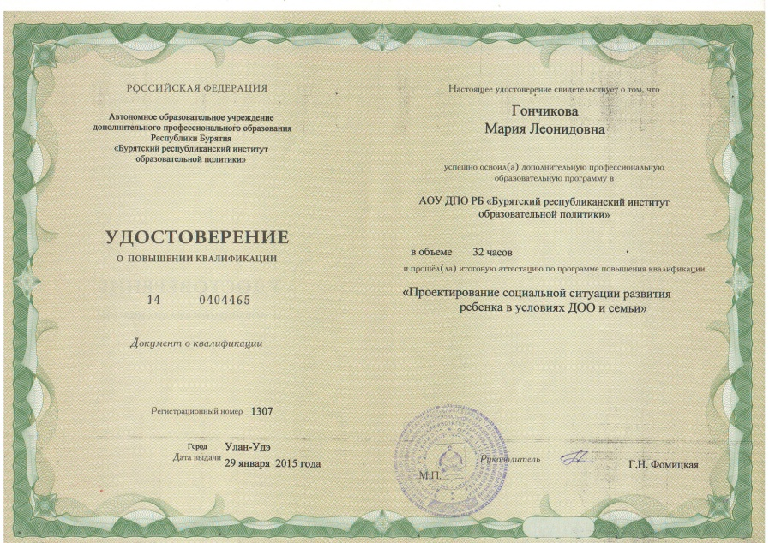
Копии удостоверений о повышении квалификации

Slide 6
Награды, грамоты, благодарственные письма, дипломы
Благодарственное письмо «За добросовестный труд»
«За добросовестный труд, творческий потенциал в деле воспитания дошкольников»
«За творческий подход в воспитании детей»
Грамота за II-е место в конкурсе «Огород на окне»
Грамота за участие проекта «Мой город»посвященному Дню г.Улан-Удэ
Диплом за участие в конкурсе «Самая обаятельная и привлекательная!»
Диплом за участие в конкурсе «Моя любимая беседка», дипломант
Сертификат куратора международной акции «Кормушка для пичужки»
Диплом I-й степени за победу в конкурсе «Безопасная дорога»
Сертификат куратора конкурса «Зимние забавы снежной Сибири»
Грамота за III-е место в конкурсе «Лучший физкультурный уголок»
Диплом за участие в конкурсе «Лучшее оформление участка»

Slide 7
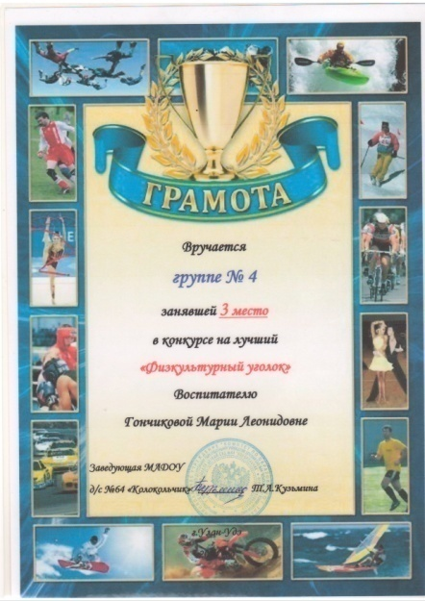
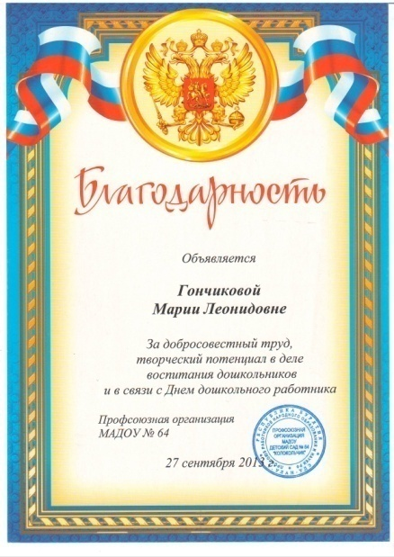
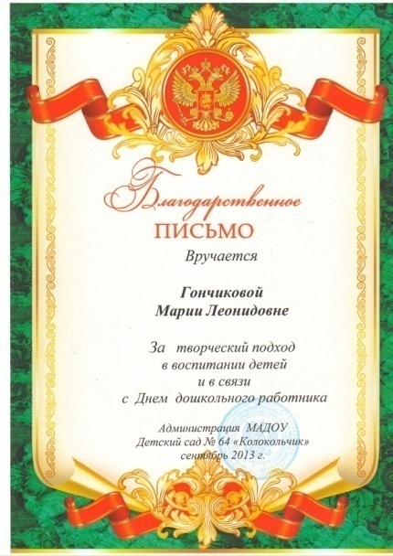
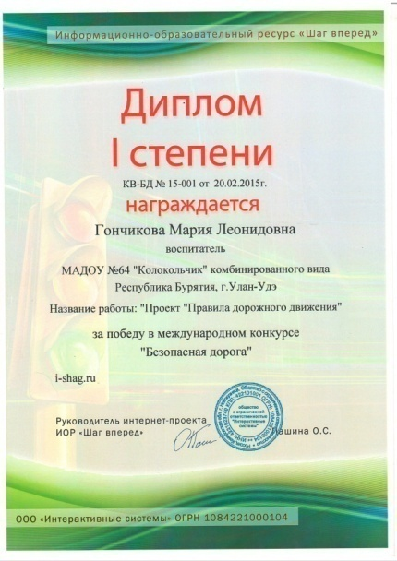
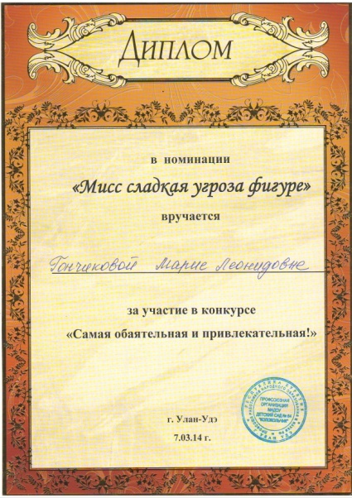
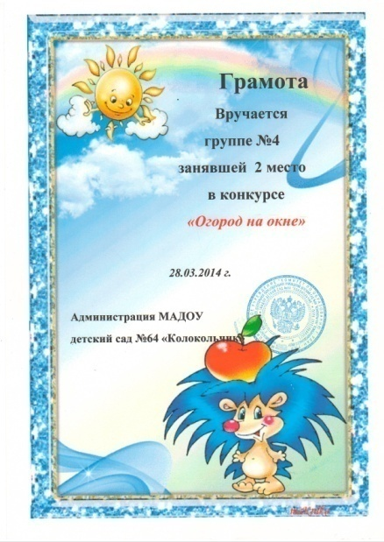
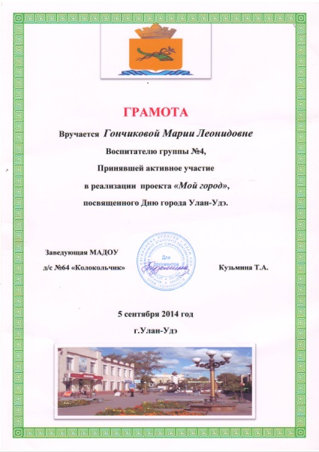
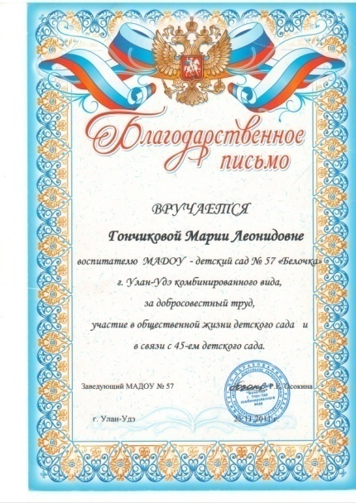
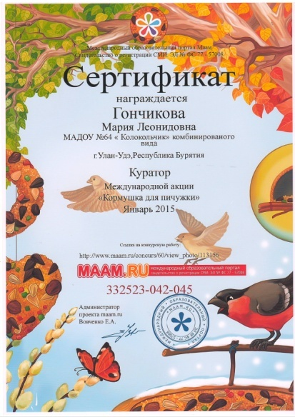
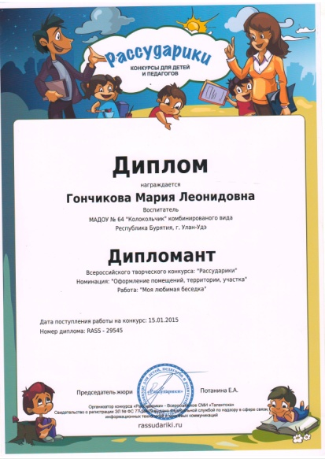
Копии грамот, дипломов

Slide 8
Результаты педагогической деятельности
Программа по физическому развитию выполнена от 40% - 15%. Добиться положительной динамики с детьми помог индивидуальный мониторинг развития ребенка, программа развития каждого ребенка, и индивидуальные занятия по физическому воспитанию, проведение спортивных праздников и развлечений в течение всего учебного года. Спортивные праздники и развлечения проводились регулярно в соответствии с утвержденным планом проведения.

Slide 9
В моей группе 28 детей из них 10 мальчиков и 19 девочек. У меня старшая группа ,но работаю я сними уже 3 года. Важным показателем самосознания детей 5–6 лет является оценочное отношение к себе и другим. Положительное представление о своем возможном будущем облике впервые позволяет ребенку критически отнестись к некоторым своим недостаткам и с помощью взрослого попытаться преодолеть их. Поведение дошкольника так или иначе соотносится с его представлениями о самом себе и о том, каким он должен или хотел бы быть. Положительное восприятие ребенком собственного Я непосредственным образом влияет на успешность деятельности, способность приобретать друзей, умение видеть их положительные качества в ситуациях взаимодействия. В процессе взаимодействия с внешним миром дошкольник, выступая активно действующим лицом, познает его, а вместе с тем познает и себя. Через самопознание ребенок приходит к определенному знанию о самом себе и окружающем его мире. Опыт самопознания создает предпосылки для становления у дошкольников способности.

Slide 10
В своей профессиональной деятельности учитываю образовательные потребности детей, их индивидуальные способности, что позволяет мне развивать личность ребенка в соответствии с его способностями, интересами и возможностями, стимулировать самооценку ребенка. Выявляя познавательный и интеллектуальный уровень каждого ребенка и группы в целом, я планирую свою деятельность в соответствии с этим, ставя конкретные цели и задачи для каждого уровня развития ребенка. Стараюсь в своей работе детей с низким уровнем развития подтянуть до уровня средних, а средних - до высокого уровня.
С помощью различных методов и современных технологий заинтересовываю детей на занятиях и в режимных моментах, использую игровые приемы, сюрпризные моменты, красочную наглядность, включаю элементы устного фольклора и народных игр, презентации с использованием мультимедиа проектора, провожу интегрированные занятия.
В своей работе при проведении занятий, презентаций использую инновационные технологии.
Я владею основными методами анализа учебно-методической работы по дошкольному обучению.

